Slide 1




Slide 2

Nova Estação
Odete Ronchi Baltazar

Slide 3


Slide 4
Quero tardes distraídas,
arco-íris no chão.
Quero tapetes de nuvens,
ventos em brisas,
chuva fininha de montão.

Slide 5


Slide 6
Quero sol espiando em cada céu,
borboletas multicores,
passarinhos em seus ninhos.

Slide 7


Slide 8
Quero flores,
quero néctar,
quero mel...

Slide 9


Slide 10
Agora, fechem todas as saídas!
A primavera já está em
minhas mãos...

Slide 11
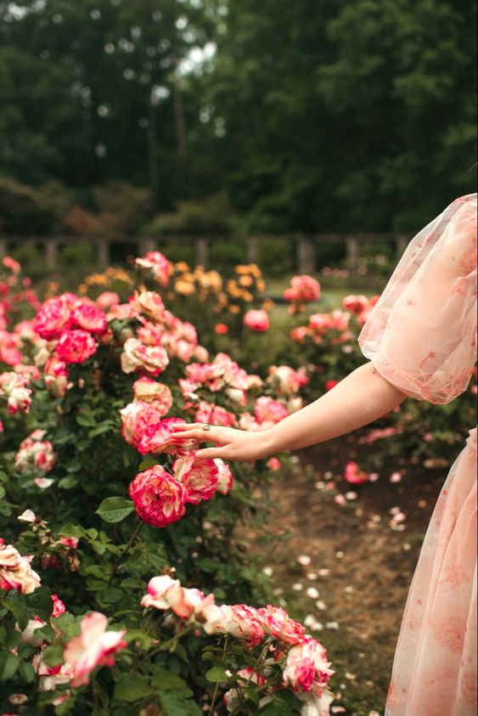

Slide 12

Odete Ronchi Baltazar
Cléo Menegatt

Slide 13
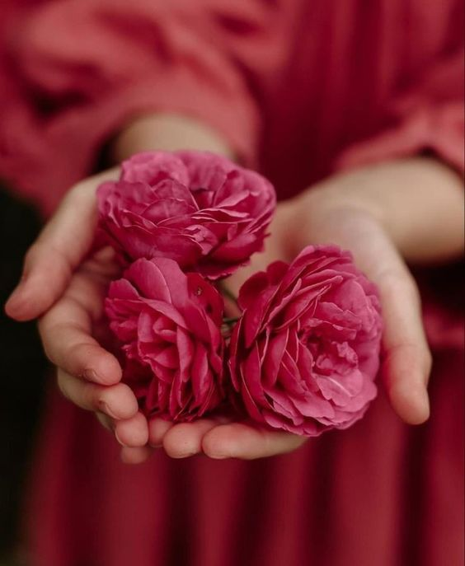

Slide 14
Imagens: Internet e Acervo Pessoal
Texto:Odete Ronchi Baltazar
Música:Richard Clayderman-
Les Premiers Sourires de Vanessa
http://www.sergrasan.com.br/cleoslides
Canal no Youtube:
http://www.youtube.com/c/CleoniceMenegattGoelzer
Criação, Formatação e Edição:
Cléo Menegatt
cmenegatt2016@gmail.com

